Slide 1
로봇 알고리즘 HW#1
Bug1, Bug2, Tangent Bug Algorithms
2023245131 이태경

Slide 2
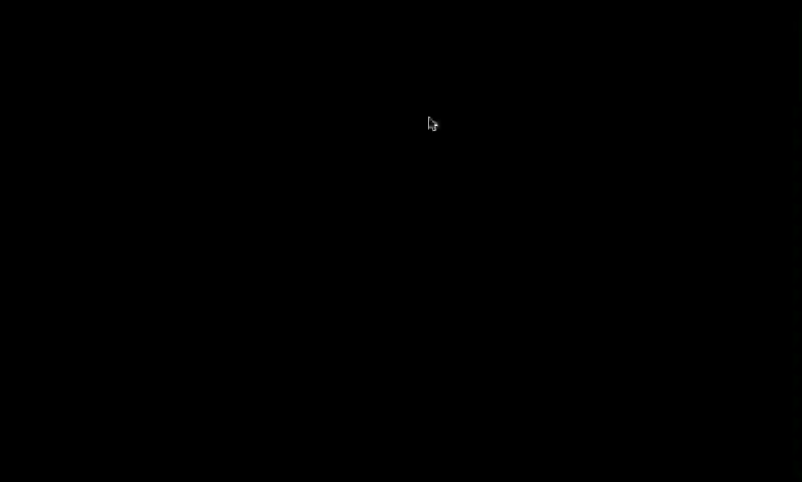
Bug1 Algorithms 영상

Slide 3
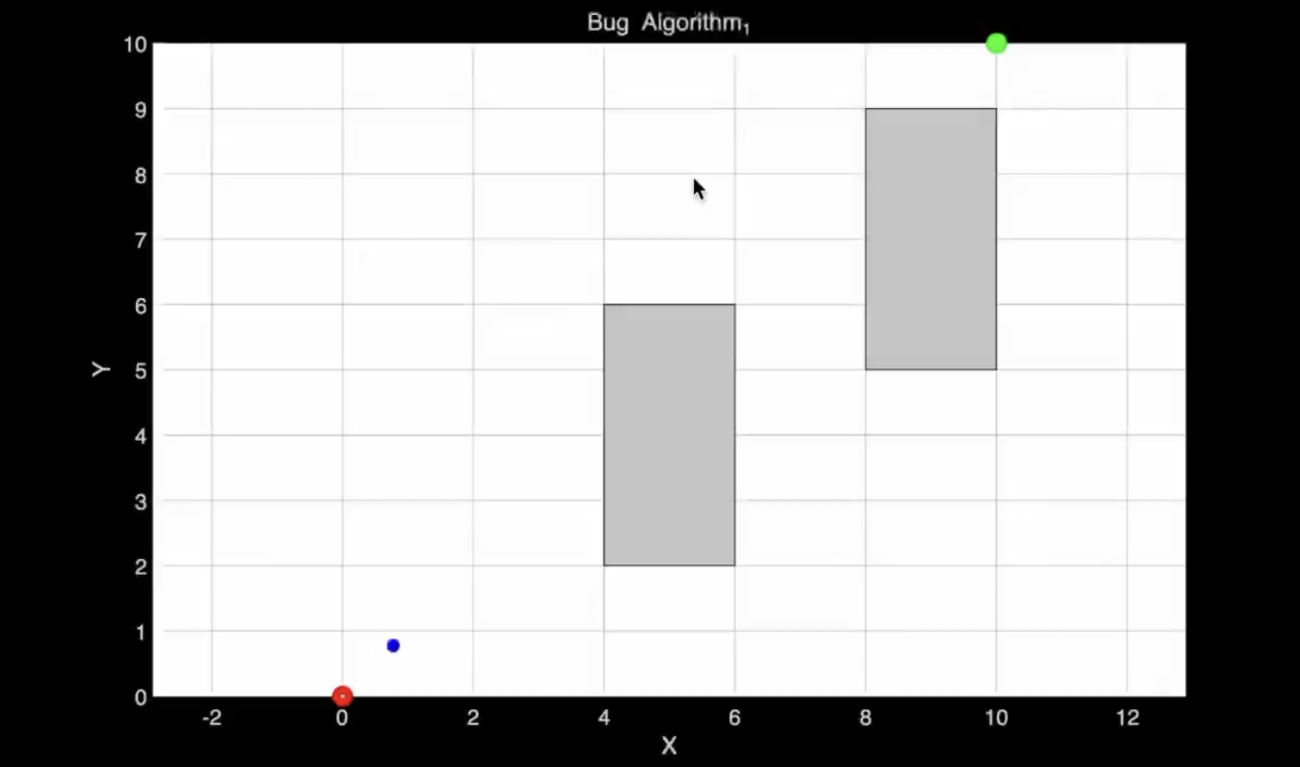
Bug1 Algorithms
시작점에서 골을 향해 직진 (장애물을 만나기 전까지)

Slide 4
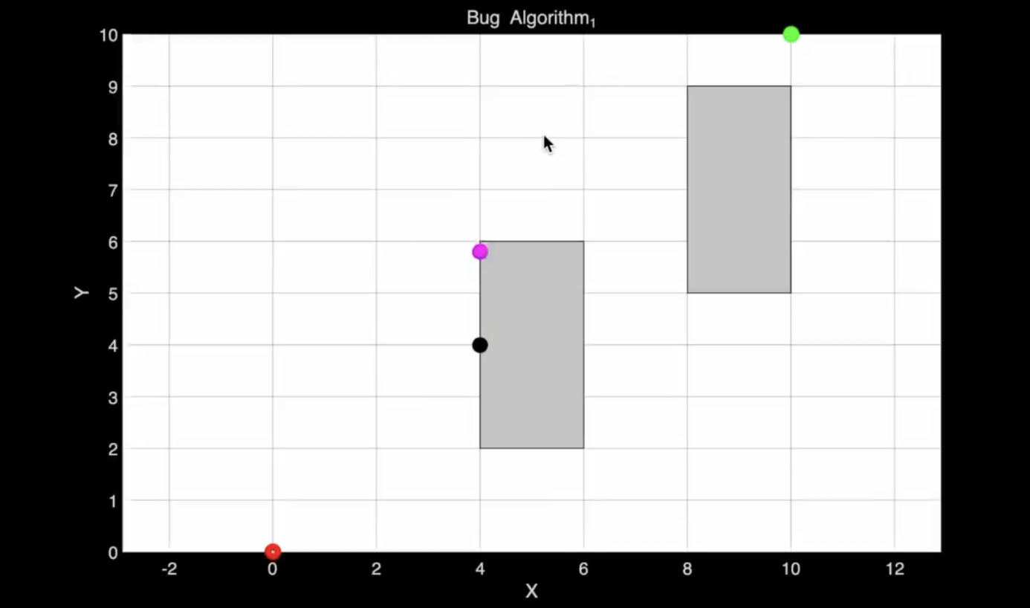
Bug1 Algorithms
장애물을 만나면 방향을 왼쪽으로 꺾음
오른쪽에 벽이 있으면 직진 없으면 오른쪽으로 90회전 이후 직진

Slide 5
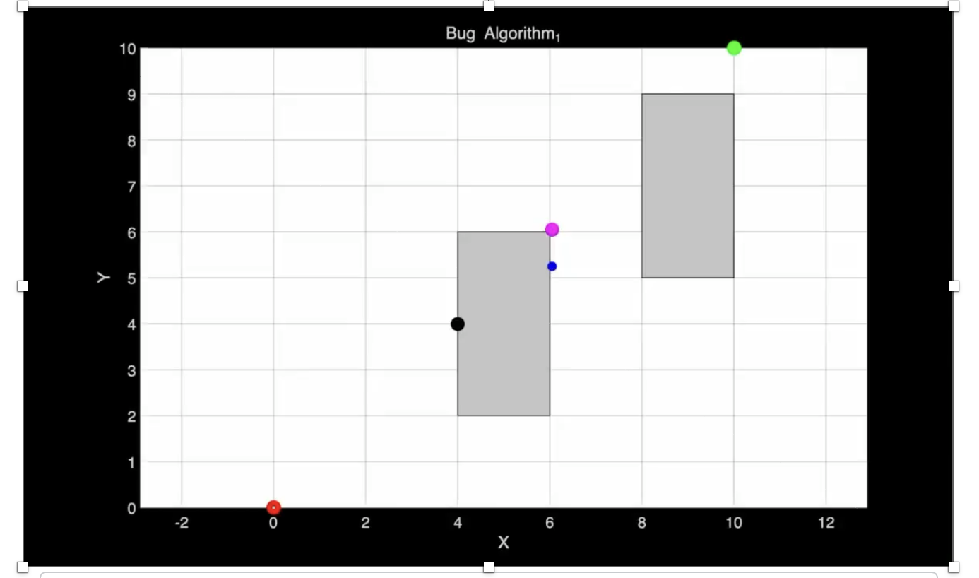
Bug1 Algorithms
장애물을 돌다가 골과 가장 가까운 지점에 분홍색 원을 표시해둠
다시 돌면서 분홍색 원을 만나면 골을 향해 직진
이후 장애물을 만나면 다시 앞의 방식을 반복

Slide 6
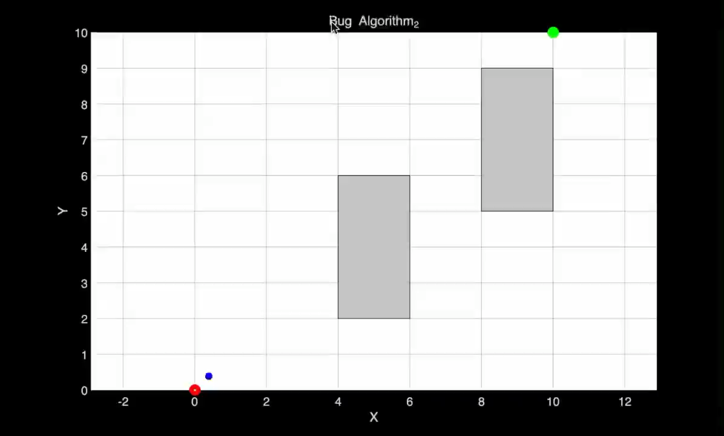
Bug2 Algorithms 영상

Slide 7
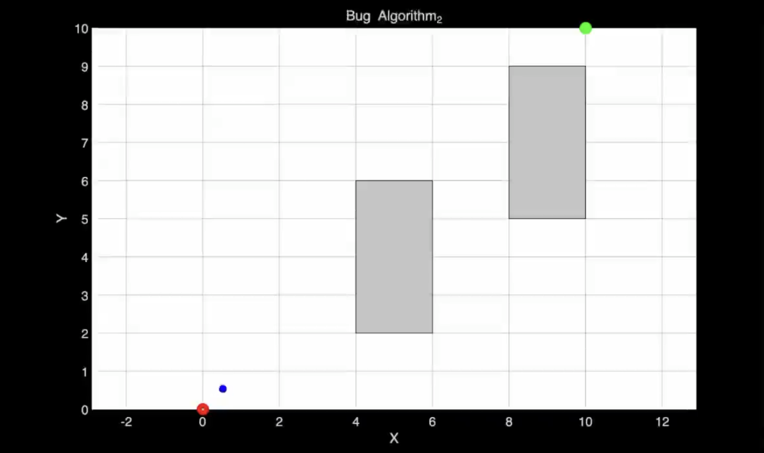
Bug2 Algorithms
버그1과 마찬가지로 장애물을 향해 진진을 한다

Slide 8
Bug2 Algorithms
장애물을 만나면 버그1과 같은 방식으로 장애물을 따라 돌지만
출발점에서 목적지로의 직선을 만나면 그 직선을 따라간다.
이후 다시 장애물을 만나면 같은 방식으로 반복된다.

Slide 9

Tagent Bug Algorithms 영상

Slide 10
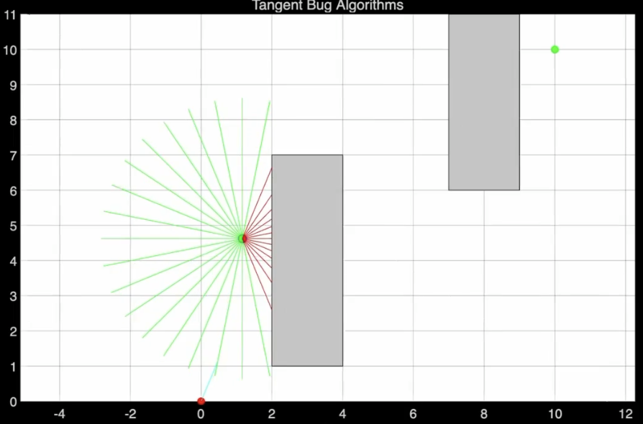
Tagent Bug Algorithms
처음에는 골을 향해서 직진을 함.
장애물을 만나면 센서와의 거리가 짧은 곳으로 감

Slide 11
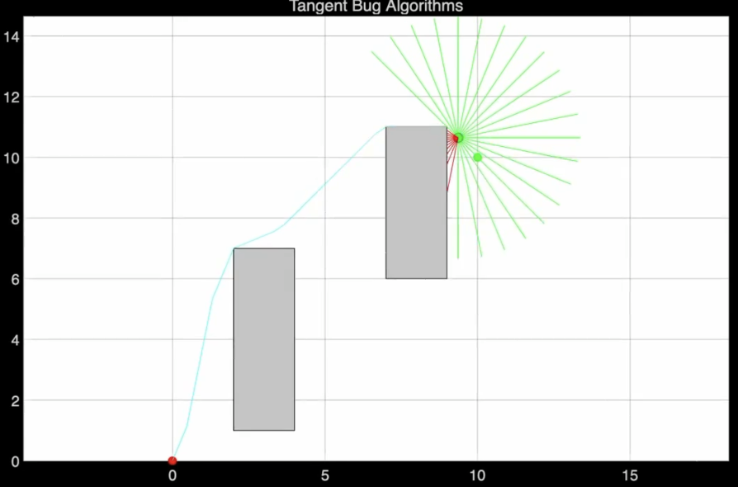
Tagent Bug Algorithms
장애물에 막힐 거 같으면 장애물을 따라 감
장애물이 없으면 골쪽으로 직진
골이 가까워지면 바로 골로 들어감

